Slide 1
(صحتك تهمنا) الاسبوع العالمي للمضادات الحيوية | اسم النشاط
03/04/2023 | موعد بدء وانتهاء النشاط
ندوة | نوع النشاط
تأثيرات الهندسة الحيوية في صحة الانسان واهمية ومضار مايمكن تناوله من غذاء ودواء | وصف النشاط
م.م. زهراء حميد محمد engzahraahameed@gmail.com | حساب مسؤول النشاط ووسائل الاتصال

Slide 2
Probiotics & Their Impact on Human Health
المعززات الحيوية وتأثيرها على صحة الانسان
By
Zahraa Hameed Mohammed

Slide 3
عسّر هضم
الدهون الصعبة دتتراكم عندي
قولون عصبي
مسوي دايت بس وزني مينزل
إمساك

Slide 4
Probiotics
&
Prebiotics

Slide 5
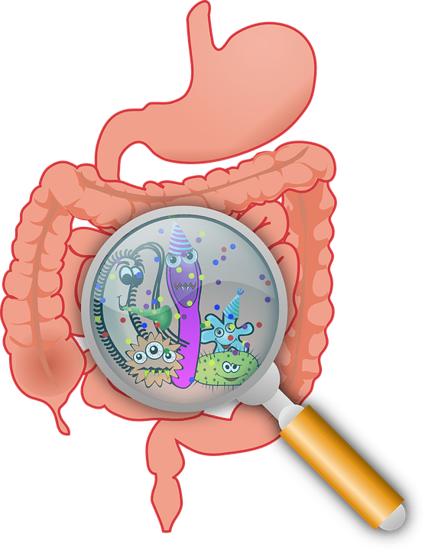
Introduction
يحتوي الجسم السليم على بكتريا ضارة وأخرى نافعة تتعايش دون مشاكل مع بعضها. ومع ذلك ، يمكن أن يؤدي الاضطراب في هذا التوازن الناجم على سبيل المثال عن الأمراض المعدية أو بعض الأنظمة الغذائية أو الاستخدام المطول للمضادات الحيوية إلى خلل في هذا النظام.
هذا يمكن أن يؤدي إلى زيادة التعرض لمشاكل صحية مثل متلازمة القولون العصبي ، ومرض التهاب الأمعاء ، والحساسية الغذائية ، وعسر الهضم, الانتفاخ وغيرها .
لذا ، فإن التغذية الجيدة والنظام الغذائي المتوازن يمكن أن يعزز مناعة الجسم وانسجة الامعاء gut flora، وخاصة تلك التي تحتوي على البكتيريا المفيدة مثل البروبيوتيك.

Slide 7
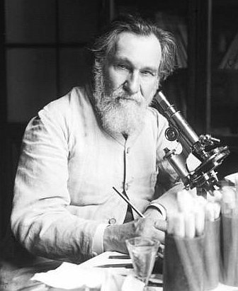
History of Probiotics
Lactobacillus acidophilus
1905
Bifidobacterium
1890
1930
Lactobacillus paracasei
1907
Eli Metchnikoff” proposed that since intestinal microbes depend on food, beneficial microbes can replace harmful ones.
1953
"Probiotic" was originally used by German bacteriologist ‘Werner Kollath”
1989
“Fuller” described probiotics as "A live microorganisms feed additive that helps the host animal by boosting its intestinal balance
2001& 2014
WHO , FAO and ISAPP defined probiotics as "live microorganisms that, when given in the right amounts, help the health of the host."

Slide 8
Probiotic Strains
يعتبر معرف السلالة مهمًا لأن العديد من السلالات داخل نفس النوع قد يكون لها تأثيرات صحية مختلفة ، لذلك يجب أن تلتزم سلالات الكائنات الحية المجهرية المختارة بالإرشادات الموضحة في قانون الغذاء.
قد لا يكون للبروبيوتيك الذي يتم تناوله بجرعة أكبر دائمًا فائدة صحية أكبر من تلك التي يتم تناولها بمستوى أقل.
لمنح فائدة ، يجب أن تتوافق الجرعة مع المستوى الموضح في دراسة الفعالية
(at least 10⁶ CFU/g or CFU/ml )
The employed probiotic strains are displayed in Table 1

Slide 9
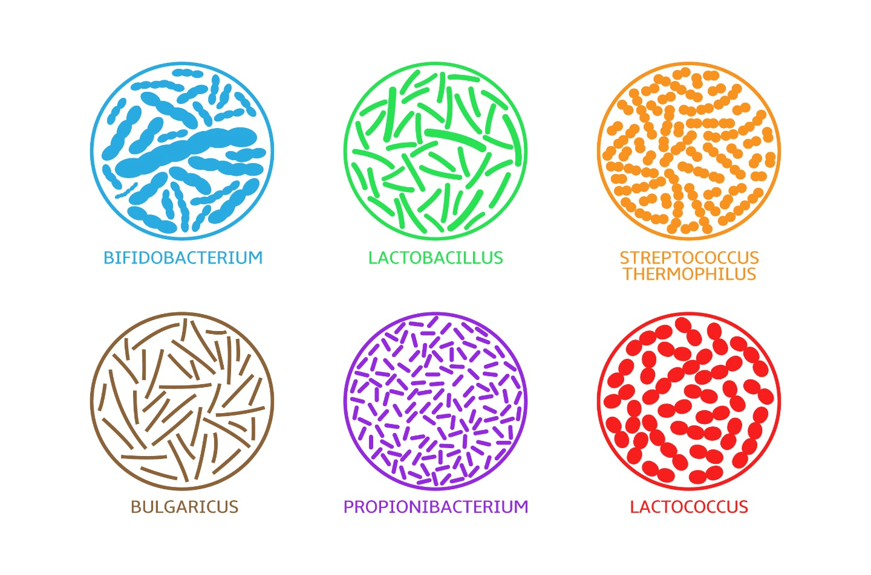
Lactobacillus | L. acidophilus, L. casei, johnsonii, L. fermentum, L. gasseri, L. brevis, L. reuteri, L. curvatus L. rhamnosus, L.salivarius
Bifidobacterium | B.adolescentis, B.bifidum, B.thermophilum, B. breve B.infantis, B. longum, B. animalis
Bacillus sp. | Bc. Cereus, Bc. Clausii Bc. Licheniformis Bc. mesentericus Bc.Coagulans, Bc.Subtillis
Propionibacterium | P. freudenreichii P. freudenreichii Subsp.Shermanii P. jenseni
Yeast | Kluyveromyces lactis Saccharomyces cerevisiae Saccharomyces boulardii
Lactococcus | L. lactis subsp. Cremoris L. lactis subsp. lactis
Enterococcus | E. faecalis, E. faecium
Streptococcus | S. thermophilus
Others | Leuconostoc mesenteroides Pediococcus acidilactici

Slide 10
How to choose your probiotic
Bifidobacterium
prevents obesity
Lactobacillus
Improves oral health
E. Coli
Treats osteoporosis
L. acidophilus
Acts as an effective strain to regenerate skin
S. Thermophilus
Improves nutritional status
Saccharomyces
Improves immunity
Lacticaseibacillus rhamnosus
Improves intestinal health

Slide 11
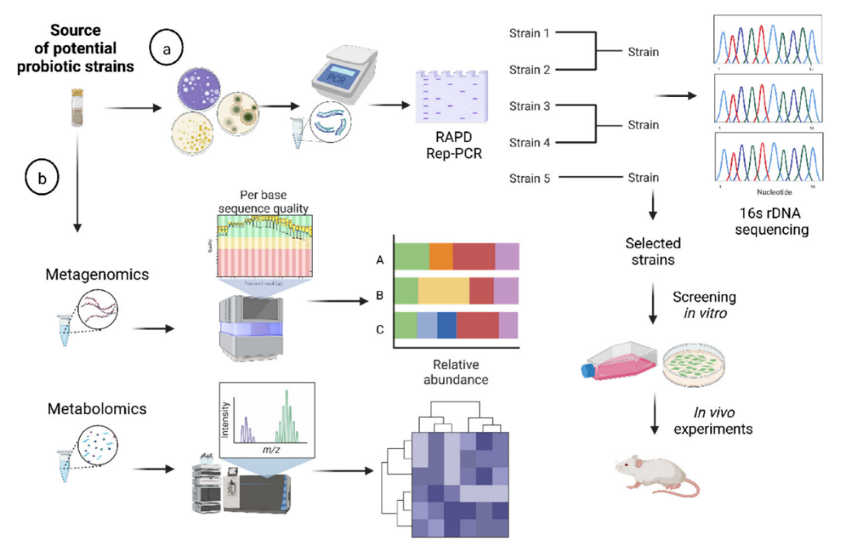
Isolation of Probiotics
The most popular sources mentioned for the isolation of probiotic strains are dairy products, particularly those containing Lactobacillus and Bifidobacterium, such as milk, kefir grains, cheese, yogurt, and breast milk. The methods employed for their selection and isolation showed in Figure. Strain identification, clustering, and selection of representative candidates for further in vitro and in vivo screening tests are all possible using isolation methods and subsequent PCR genotyping. Other isolation techniques are shown in (b).

Slide 12
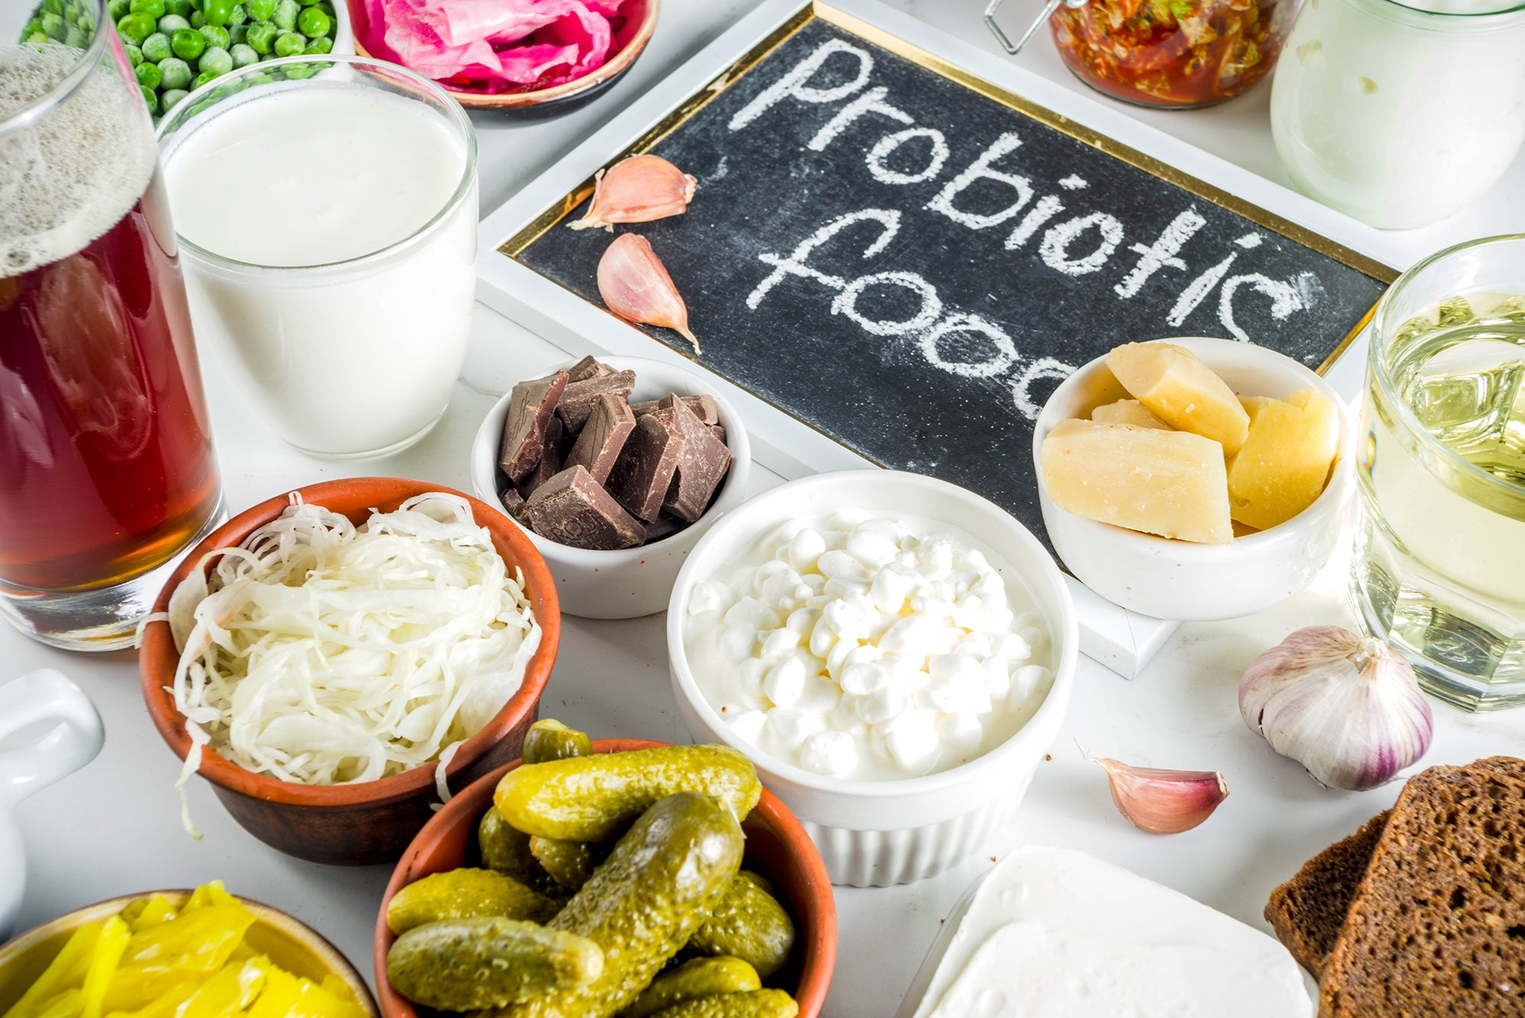
Features of Probiotics
• غير مسببة للأمراض
• غير سامة
• مقاومة لحمض المعدة
• الالتصاق بنسيج الأمعاء الظهاري
• إنتاج مواد مضادة للبكتيريا الضارة
• يستمر لفترات قصيرة في الجهاز الهضمي
• قادرة على مقاومة الآليات المضادة للبكتيريا
التي تعمل في القناة الهضمية
• مقاومة لحمض الصفراء

Slide 13
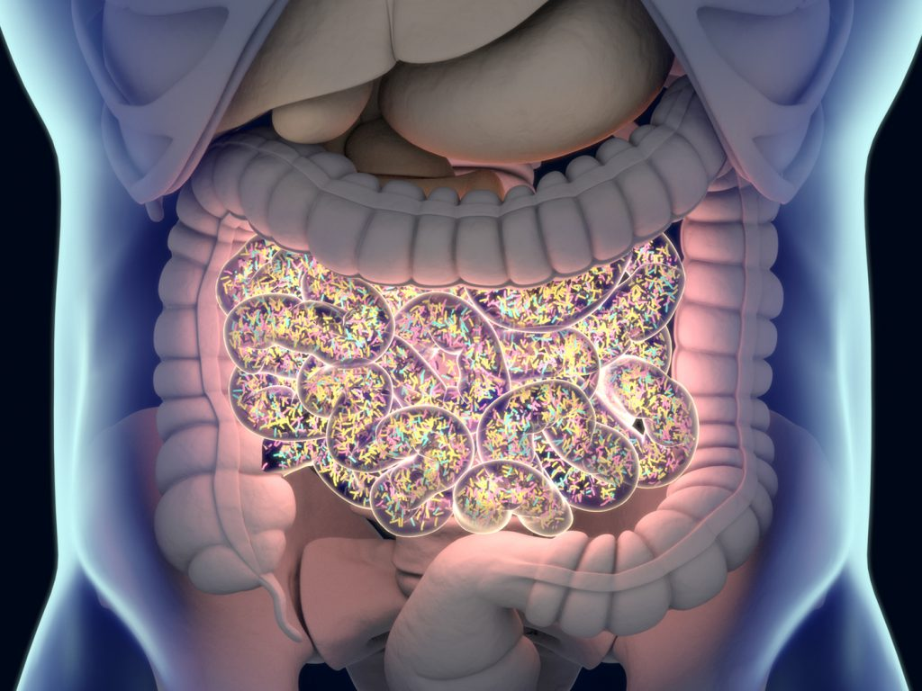
What are Probiotics Do?
علاج الإسهال والوقاية منه
تقضي المضادات الحيوية على البكتيريا الضارة لكنها في نفس الوقت تقتل نسبة البكتيريا النافعة الطبيعية في الجسم، الأمر الذي يسبب الإسهال. لذلك فإن من فوائد تناول حبوب البروبيوتيك مع المضادات الحيوية الحفاظ على توازن البكتيريا النافعة في الجهاز الهضمي، وبالتالي منع الاسهال.
تقليل أعراض اضطرابات الجهاز الهضمي
تشكل البروبيوتيك حاجزاً طبيعياً للدفاع عن صحة الأمعاء، وتساعد في السيطرة على أعراض العديد من اضطرابات الجهاز الهضمي،
مثل الإمساك، والإسهال، والغازات، والانتفاخ.

Slide 14
What are Probiotics Do?
تعزيز مناعة الجسم
تساعد البروبيوتيك في تعزير نظام المناعة في الجسم والحماية من التقاط العدوى، حيث يحفز البروبيوتيك إنتاج الأجسام المضادة الطبيعية في الجسم، والخلايا المناعية، مثل الخلايا اللمفاوية التائية
إنقاص الوزن وتقليل دهون البطن
تمنع بعض أنواع حبوب البروبيوتيك امتصاص الدهون من الطعام وتحفز إخراجها عن طريق البراز بدلاً من تخزينها في الجسم.
تساعد البروبيوتيك على الشعور بالشبع لفترات أطول، وتحفز حرق المزيد من السعرات الحرارية وتخزين دهون أقل، وبالتالي خسارة الوزن.
قد تحفز أنواع معينة من البروبيوتيك على التخسيس(Lactobacillus Gasseri) بنسبة تصل إلى 8.5%.
بروبيوتيك من نوع Lactobacillus acidophilus) تؤدي إلى زيادة الوزن.

Slide 15
What are Probiotics Do?
من فوائد البروبيوتيك الأخرى ما يلي:
تقليل التعب المزمن.
التخفيف من شدة التهابات الجهاز التنفسي عند الأطفال بنسبة 17%.
تقليل أعراض الحساسية والربو، بالإضافة إلى السيطرة على أعراض البرد والسعال والحمى،
تقليل خطر الإصابة بعدوى والتهاب المسالك البولية لدى النساء بنسبة 50%
المساهمة في علاج والتخفيف من بعض أنواع الحساسية، مثل حساسية الجلد والأكزيما، وحساسية اللاكتوز عن طريق إنتاج إنزيمات β- D- galactosidase التي تكسر اللاكتوز.
الحفاظ على صحة القلب، وذلك من خلال تخفيض الكوليسترول السيء والسيطرة على ارتفاع ضغط الدم.
الحفاظ على صحة الدماغ والصحة العقلية، حيث تقلل البروبيوتيك من مخاطر القلق.
إنتاج الفيتامينات (خاصة فيتامين ب وفيتامين ك).

Slide 16
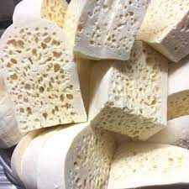
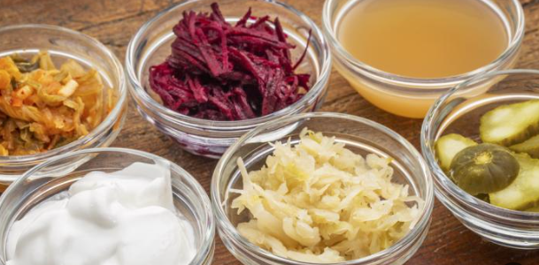
Probiotics Sources
بروبيوتيك طبيعي :
منتجات الحليب المخمرة مثل لبن الزبادي وبعض أنواع الأجبان
المخللات:
الخيار بالماء والملح فقط, ومخلل الملفوف المخمر.
الشوكولاته الداكنه
الثوم
الموز الأخضر
خل التفاح الطبيعي

Slide 17
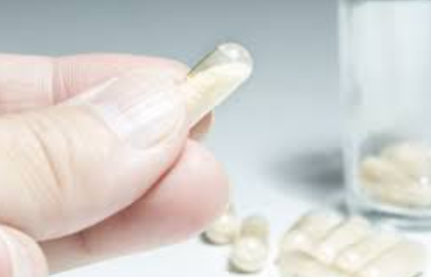
متى يبدأ مفعول البروبيوتيك؟
يبدأ مفعول البروبيوتيك بالظهور عادةً بعد أسبوع إلى أسبوعين من بداية تناول حبوب بروبيوتيك أو الحصول عليها من مصادرها الطبيعية.
كم مدة استخدام البروبيوتيك؟
تعتمد مدة استخدام البروبيوتيك على الحالة الصحية المراد علاجها بالبكتيريا النافعة، وقد يحتاج بعض الأشخاص بالاستمرار عليها فترات طويلة كنظام وقائي بعد استشارة الطبيب.

Slide 18
How do probiotics work?
آليات نشاط البروبيوتيك المنافسة لمستقبلات أو مواقع الالتصاق:
يعتمد وجود بعض البكتيريا في الأمعاء على قدرتها على الالتصاق بظهارة القناة الهضمية ، بحيث تصبح ثابتة على جدار القناة الهضمية وتقاوم خروجها عن طريق التمعج ، فضلاً عن احتلالها مكانًا مناسبًا على حساب احتمال- الكائنات الضارة. تحفيز المناعة:
قد تعمل الآليات الكامنة وراء التحفيز المناعي لمكونات جدار الخلية أو طبقات الخلية كعامل مساعد وتزيد من الاستجابة المناعية الخلطية مما يؤدي الى تدهور مستقبلات السموم.

Slide 19
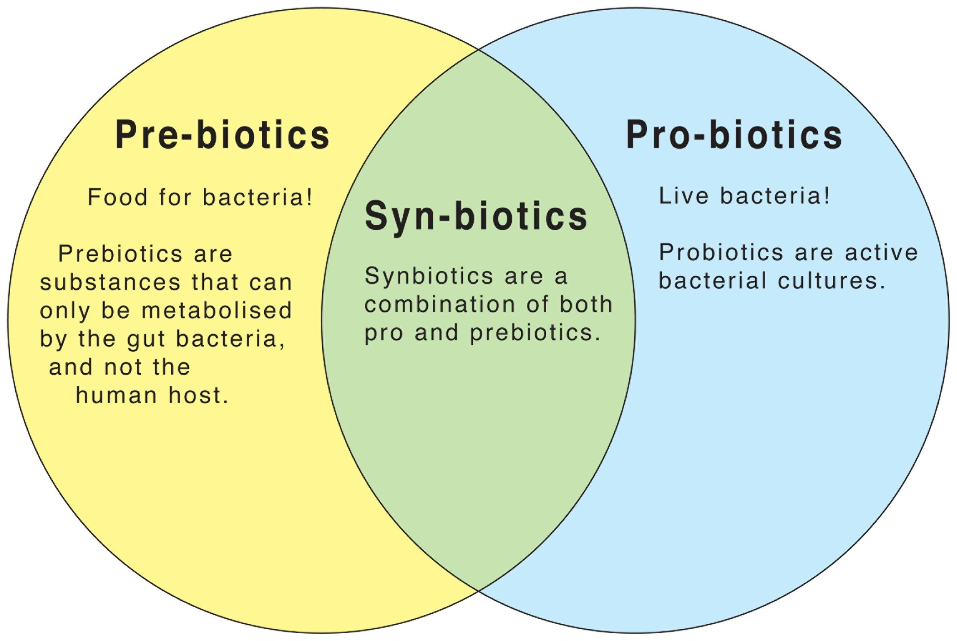

Slide 20
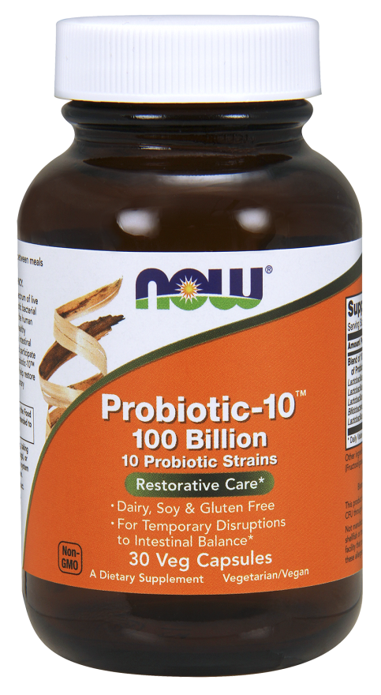
Dosage Forms in markets
Capsules
Sticks
Powder blends
Chewable tablets

Slide 21
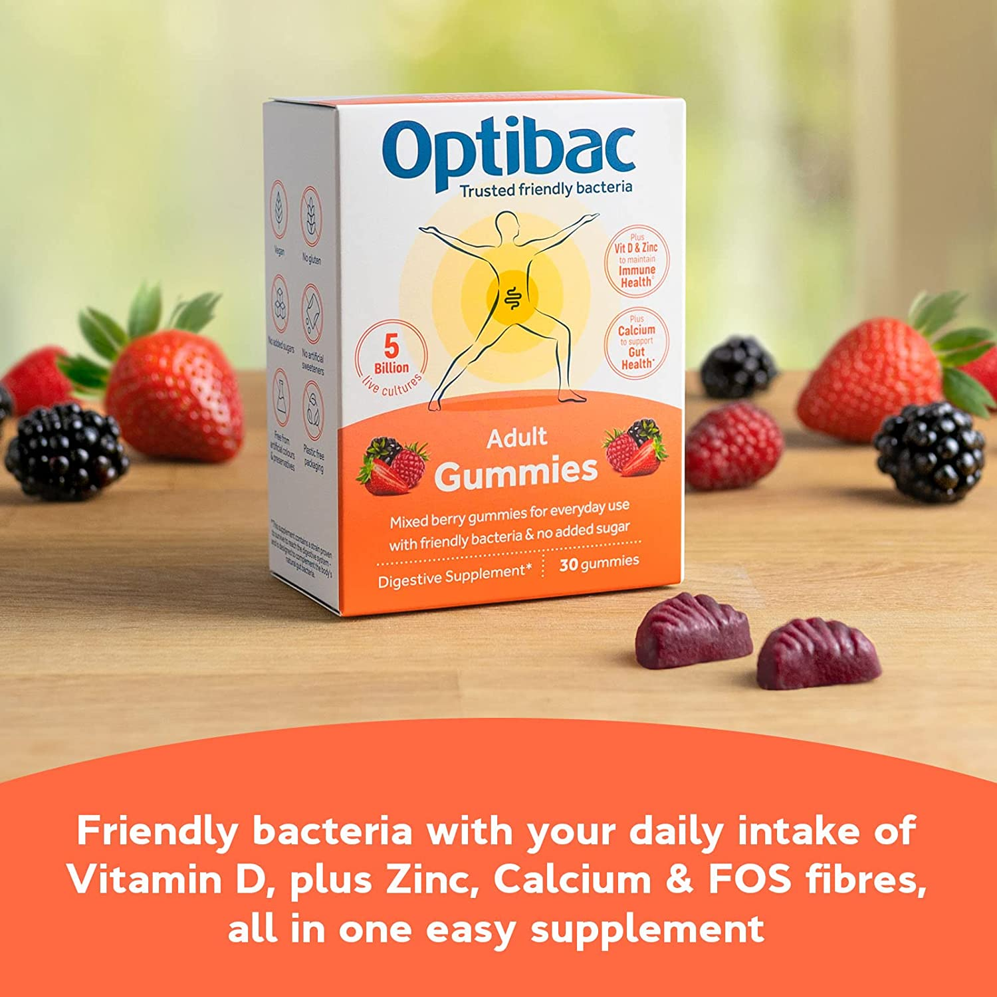
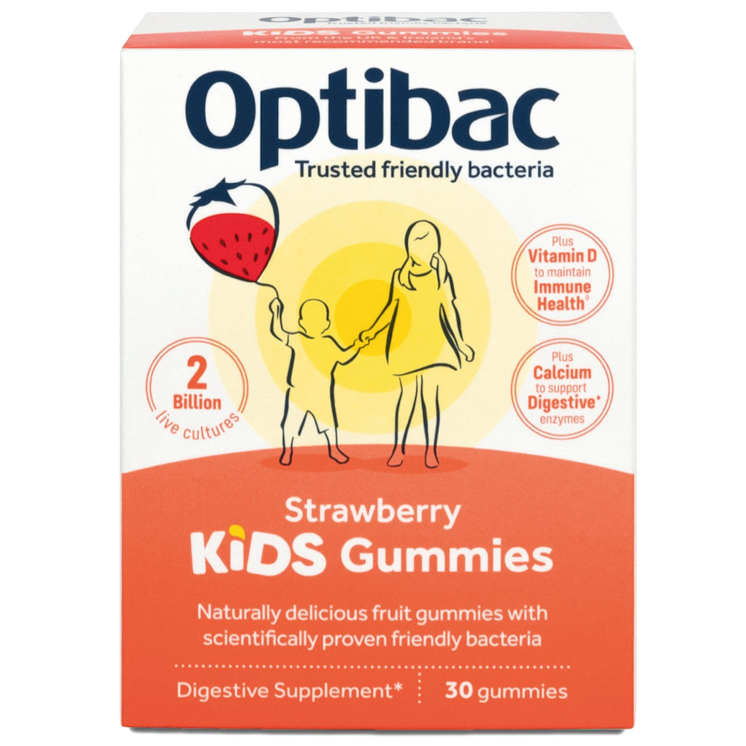

Slide 22
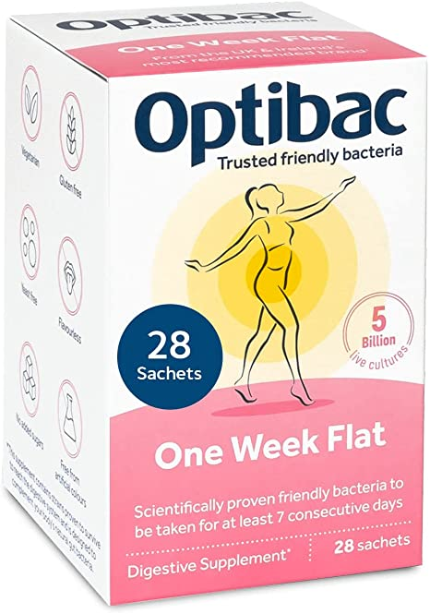
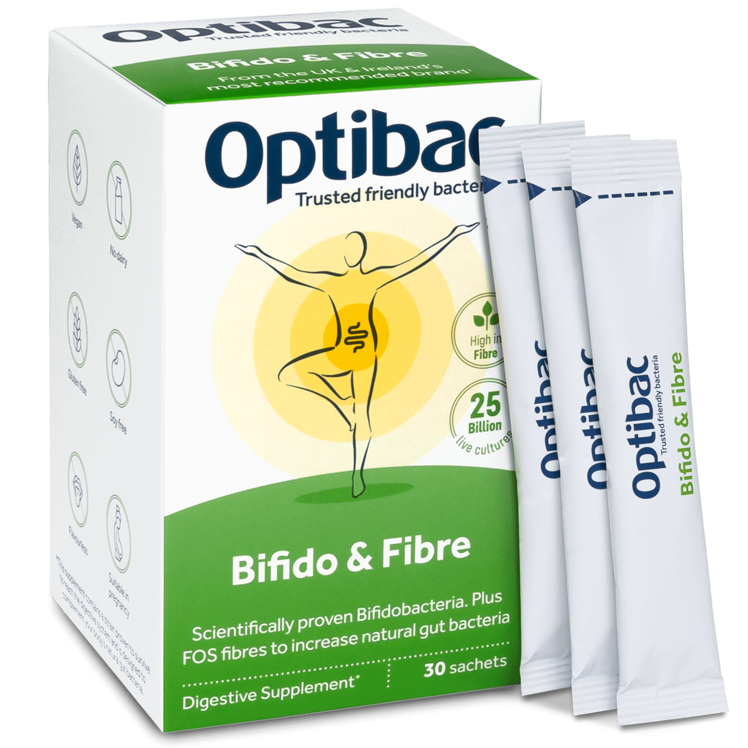

Slide 23
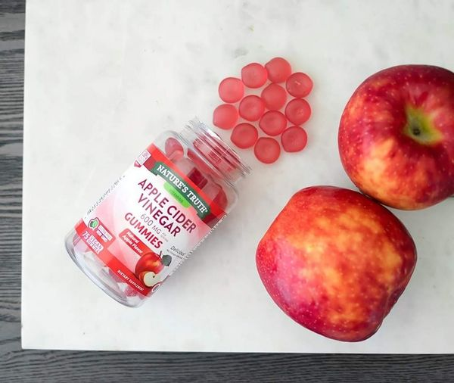

Slide 24
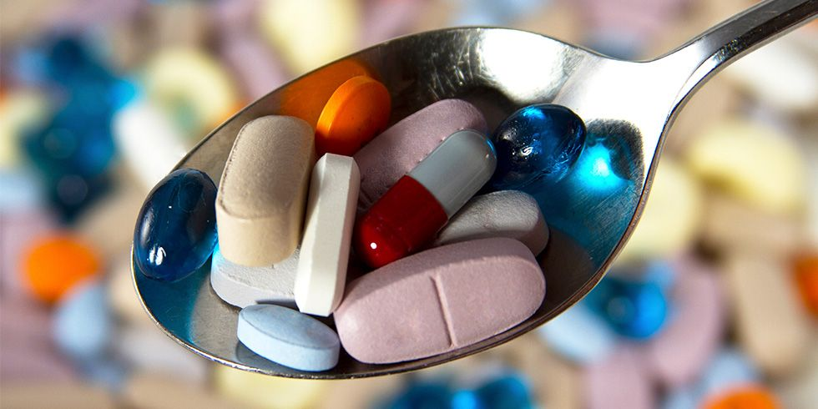
How should people take probiotics?
متطلبات اعتبار الميكروب بروبيوتيك هو أن الميكروب يجب أن يكون حيًا عند إعطائه ، ويجب توثيقه ليكون له فائدة صحية ، ويجب أن يُعطى على مستويات لمنح فائدة صحية. هذه كائنات حية دقيقة لن تقدم الفوائد الموعودة إذا لم تبقى على قيد الحياة.
يجب على المُصنِّع والمستهلك أن ينتبهوا عن كثب لظروف التخزين التي يعيش فيها الكائن الدقيق المعين ونهاية مدة صلاحيته.

Slide 25
Side Effects of Probiotics
آآآآآآآمن تمامآ
لقد ذكر أن استخدام البروبيوتيك في الأشخاص المصابين بأمراض خطيرة قد يكون ضارًا.
حالات نادرة تسبب القيء والإسهال وآلام البطن.
النسبة الزائدة الكبيرة ممكن تؤدي الى حدوث عدوى تتطلب عناية طبية.
الأشخاص الذين يعانون من ضعف تام في جهاز المناعة يسببون مشاكل صحية محتملة مثل الطفح الجلدي والحمى والبراز الدموي وما إلى ذلك.
تتفاعل أحيانًا مع الأدوية المثبطة للمناعة مما يؤدي إلى حالات تهدد الحياة.
لذلك يجب على الأشخاص الذين يتناولون مثل هذه الأدوية تجنبها

Slide 26
Thanks

